Slide 1
Учитель. Профессия на века…
Автор Попова Юлия,
ученица 7 класса
МОКУ СОШ №2 г. Лузы

Slide 2
Что может быть честнее и благороднее, как учить других тому, что сам наилучшим образом знаешь... М. Квинтилиан

Slide 3
Общая характеристика профессии
Учитель – это уникальная профессия, вне времени, моды и географии.
Являясь одной из древнейших, она остаётся нужной и востребованной по сей день.
Как и всё на свете, со временем она претерпевает изменения.
Согласно словарю Ожегова, учитель – это человек, который кого-либо чему-либо обучает.
Учителя работают не только в школе, они передают знания в колледжах, институтах и других учебных заведениях.

Slide 4
Личные качества:
умение заинтересовать своим замыслом, повести за собой;
высокая степень личной ответственности;
самоконтроль и уравновешенность;
терпимость,
безоценочное отношение к людям;
интерес и уважение к другому человеку;
стремление к самопознанию, саморазвитию;
оригинальность, находчивость, разносторонность;
тактичность, целеустремленность;
артистизм;
требовательность к себе и другим;
наблюдательность (способность увидеть тенденции в развитии ребенка, в формировании его умений, навыков, зарождении потребностей и интересов).

Slide 5
Преимущества
Работу учителя можно смело назвать творческой.
Она предполагает постоянное развитие самого педагога.
В свободное время учитель имеет возможность подрабатывать репетитором, а это неплохая прибавка к зарплате.
Учителя в школах находятся неполный рабочий день.
Рабочее время зависит от количества уроков.
Двухмесячный отпуск, который всегда выпадает на лето.
Тебя окружают молодые люди, полные сил и энергии.
Ты заряжаешься от них позитивом и учишься смотреть на мир глазами современной молодёжи.
Круг твоих знакомых растёт с каждым годом, а благодарные родители и бывшие ученики часто приходят на помощь там, где от тебя мало что зависит.

Slide 6
Недостатки
Маленькая зарплата.
Работа учителя связана с постоянным нервным напряжением, которое сказывается на здоровье.
За выполнением всех должностных обязанностей практически не остается свободного времени.
Строгий дресс-код.
Трудно расставаться с учениками, которые были с тобой на протяжении многих лет.

Slide 7
Условия труда в данной профессии
Для учителей законодательством установлена сокращенная продолжительность рабочего времени, предусмотрены особый порядок предоставления отпусков, выплата компенсаций и некоторые льготы.
Педагогические работники могут пойти на пенсию досрочно.
Осуществляется поддержка молодых учителей.
Перспектива карьерного роста учителей связана с повышением уровня педагогического мастерства, победой в конкурсах профессиональных достижений, подготовкой успешных учеников. Учитель может стать завучем или директором школы, перейти на руководящую работу в РОО, можно открыть собственный бизнес по оказанию образовательных услуг.

Slide 8
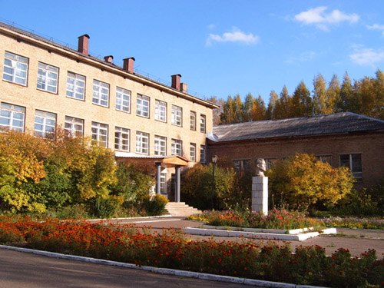
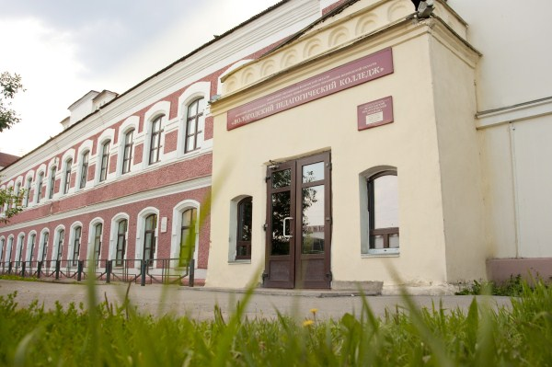
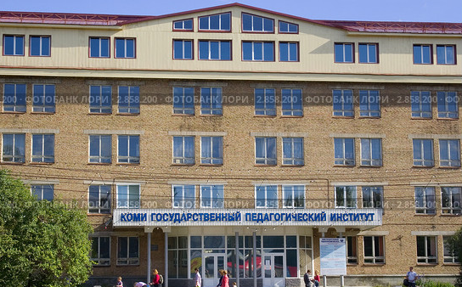
Куда пойти учиться ?
СГПК им. Куратова
http://sgpk.rkomi.ru/
ВПК
http://volkolledzh.ru/
КГПИ
http://syktyvkar.academica.ru/

Slide 9
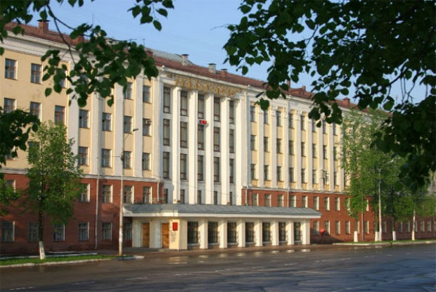
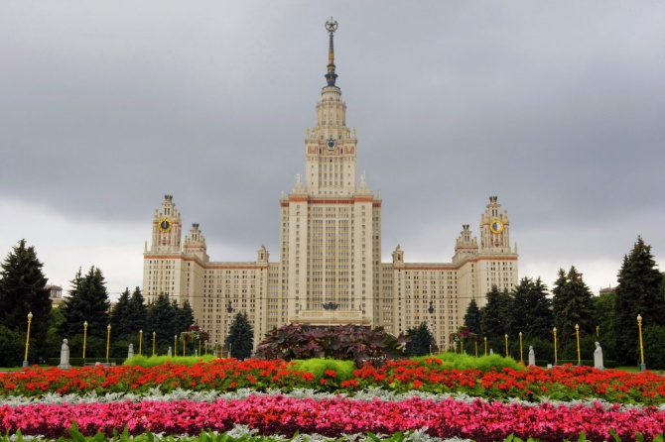
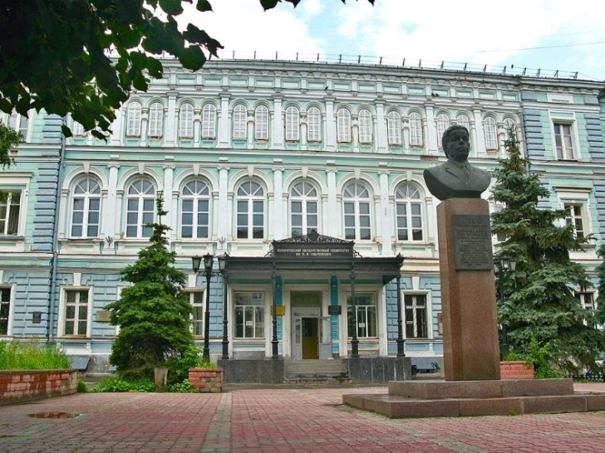
Куда пойти учиться ?
ВятГУ
https://www.vyatsu.ru/
МГУ
http://www.msu.ru/
НГУ им Н.И. Лобачевского
http://www.unn.ru/

Slide 10
Где может работать учитель?
образовательные учреждения
(детские сады, школы, колледжи, техникумы, ВУЗы)
социальные
организации
(детские дома,
приюты, интернаты)
в правоохранительных органах
(детские приемники-распределители, колонии)
репетиторская
деятельность
российская
академия
образования
подготовительные курсы
для дошкольников
городские и муниципальные
учебно-методические центры

Slide 11
Педагогическая профессия относится к группе профессий, предметом которых является другой человек.
Учитель не только передает знания своим ученикам, но и заботится об их эмоциональном и физическом здоровье, формирует и развивает их духовный мир.
Учитель несет повышенную ответственность за их жизнь и здоровье.

Slide 12
Использованные источники
Википедия
Романова Е.С. 99 популярных профессий.
Психологический анализ и профессиограммы.
2-е изд. СПб.: Питер, 2003. - 464 с: ил. с.384-390
http://www.kto-kem.ru/professiya/uchitel/
http://www.genialnee.net/themes/uchitel

